Slide 1
LLM 微調對多跳推理能力的影響研究
彰師大資工所 莊甯潔
8/29/2025

Slide 2
Outline
介紹
流程
資料集介紹
結果

Slide 3
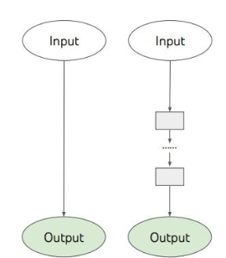
介紹
在大型語言模型（LLM）的快速發展中，我們觀察到一個核心挑戰：儘管模型能回答，但背後的推導過程卻經常缺乏邏輯，這種現象不僅限制了模型在複雜任務上的應用，也讓其決策過程難以被驗證。
本專案正是為了深入探討如何解決這個問題。我們提出一個核心假設：相較於單純提供正確答案，若能以包含完整思維鏈（Chain-of-Thought, CoT）的數據進行微調，將能有效賦予模型真正的多步驟推理能力。
透過比較三種模型（原生模型、只微調答案的模型、以及微調思維鏈的模型），證明：CoT 微調不僅能顯著提升答案的準確率，更能讓模型學會像人類一樣，有條理地解決複雜問題。
IO
CoT

Slide 4
流程
分為三大階段：
資料集生成
利用gpt-4o模型作為生成引擎，系統性地產出包含多跳推理、基礎知識與增強題型的資料集。
模型微調
將生成的資料集，用 LoRA 方法微調 Llama-Breeze2-3B-Instruct 模型：
FT-AO：僅提供最終答案進行訓練。
FT-CoT：提供完整的思維鏈（推理過程）進行訓練。
模型評估與結果分析
比較原生模型、FT-AO 模型與 FT-CoT 模型在處理多跳推理問題時的表現。
分析各模型輸出結果的準確率與推理過程，以驗證 CoT 微調的有效性。

Slide 5
資料集介紹
這份資料集是透過程式化方式，建立一個歷史多跳問答資料集。目標是透過「思維鏈」（Chain-of-Thought, CoT）的概念，訓練與評估大型語言模型（LLM）在複雜推理任務上的能力。
領域與資料生成方法
領域選擇： 因為原生模型對歷史有一定的基礎，因此採用歷史領域，特別是跨朝代的歷史事件、制度演變與因果關係。這類知識具有強烈的邏輯關聯性與多步驟推導需求，非常適合用於測試模型的推理能力。
生成方法： 資料集採用模型自生成的合成資料方法。利用gpt-4o作為資料生成引擎，透過提示，讓模型根據我設計的架構來創造出問答集。
資料集10,000 筆的總資料量：
多跳推理題 (Hard Multihop Questions)：佔比 82%，是資料集的主體。這類題目透過 steps 欄位設計，強制模型建立一個多步驟、有依賴關係的推理鏈。每一步的 sub_question 都需要參考前一步驟的 short_answer，最終才能匯總成 final_answer。這旨在訓練模型具備從頭到尾的邏輯推導能力。
基礎知識題 (Basic Knowledge Questions)：佔比 10%。這類題目相對簡單，主要用於確保模型在學習複雜推理時，不會遺忘基本的歷史常識，避免「災難性遺忘」問題。
增強題 (Adversarial & Paraphrased Augmentation)：佔比 8%。這部分是從前述題目中衍生而來，目的是強化模型的穩定性：
對抗題 (Counterfactual)：在原始題目的基礎上，修改一個關鍵史實，迫使模型重新進行推理，而不是簡單地記憶答案。這能有效測試模型處理假設性情境的能力。
改寫題 (Paraphrase)：保持問題的語義和答案不變，僅改變問句的措辭。這有助於提升模型對語義變化的理解，使其不易被問法上的細微差異所混淆。

Slide 6
資料集介紹
3. 訓練方法與檔案格式
採用兩種不同的微調方法來評估與訓練模型：
Answer-Only：使用 ChatML 格式的訓練集，其中 assistant 的回應僅包含簡潔的最終答案。這種訓練方式旨在讓模型學會在內部完成推理，並直接輸出結果，適用於對話或快速問答場景。
Chain-of-Thought：使用包含完整推理過程的 ChatML 格式訓練集，其中 assistant 的回應包含了詳細的 steps 和 answer。這種方法讓模型學會「如何思考」，能顯著提升其處理複雜問題的可解釋性與整體推理能力。

Slide 7
模型表現
問題 | Base_Model輸出 | FT-AO 原始輸出 | FT-CoT 原始輸出 | 分析：錯誤理由
中國唐代的科舉制度對清朝的八股文考試有何影響 | 中國唐代的科舉制度對清朝的八股文考試產生了深遠的影響。以下是幾個關鍵方面：1.起源：科舉制度在唐代開始發展，成為一種選拔官員的方式。這種方法一直延續到清朝，儘管它經歷了一些變化和演變。2.八股文：八股文是一種特定的寫作風格，它要求作者使用四六結構、押韻和排比等技巧來表達自己的思想。這種格式被廣泛應用於清朝的八股文考試中，並且仍然可以在現代中文語境下找到其痕跡。3.教育體系：唐代的科舉制度促進了教育機會的擴大，使更多的人能夠參加國家考試並獲得政府工作。這種趨勢繼續存在於清朝，確保了更大的社會流動性和競爭力。4.標準化：唐代的科舉制度為清朝的八股文考試奠定了基礎，因為它強調了標準化和公平性的重要性。這種原則繼續適用於清朝的考試，確保每位考生都有相同的機會展示他們的才能。5. … 總之，中國唐代的科舉制度對清朝的八股文考試產生了重大影響，包括起源、八股文格式、教育體系、標準化以及文化遺產。這些因素共同塑造了清朝的考試系統，並將其與中國傳統聯絡在一起。 | 唐代的科舉制度通過其公開和公平的特點影響了清朝的八股文考試，使其成為一種標準化的選拔方式 | 步驟 1：子問題：唐代的科舉制度是如何設計的？結論：唐代科舉制度以詩賦取士為主。簡要理由：唐代科舉制度強調文學才能，特別是詩歌和賦作。步驟 2：子問題：宋代如何改進並發展了唐代的科舉制度？結論：宋代增加了策論和經義的考核。簡要理由：宋代科舉制度更注重實用性，引入了更多政策與經典分析。步驟 3：子問題：明清時期的八股文考試如何受到前代科舉制度的影響？結論：八股文繼承了科舉制度的形式化要求。簡要理由：八股文是對宋代策論和經義的形式化表達，延續了科舉的規範化特點。理由摘要：八股文是對宋代策論和經義的形式化表達，延續了科舉的規範化特點。最終答案：唐代的科舉制度奠定了文學創作的基礎，而宋代的改革使得八股文成為後來清朝科舉考試的重要形式之一。 | 原生模型和 FT-AO 模型都將唐代的科舉制度與 清代的八股文考試直接聯繫起來，這忽略了中間宋代的歷史發展。八股文的形式是在明代才最終確立，並在清代沿用和發展。單純將唐代的科舉直接影響清代的八股文，是忽略了中間的歷史演變過程。

Slide 8
模型表現
問題 | Base_Model輸出 | FT-AO 原始輸出 | FT-CoT 原始輸出 | 分析：錯誤理由
明清兩朝的海禁政策如何影響中國與世界的貿易轉型？ | 明清兩朝的海禁政策對中國與世界的貿易轉型產生了深遠的影響。海禁是指明代永樂年間頒布的一項嚴格限制出海活動的法令，後來在清朝繼續延續。這些政策阻礙了中國與外國之間的交流和貿易發展，導致中國經濟、文化和科技等方面的停滯不前。\n\n1. 海禁政策的背景：明清兩朝的海禁政策主要基於幾個原因：\n a. 宗教因素：明清時期，儒家思想主導著中國社會，認為天下一統是理想狀態，因此反對海外殖民地或擴張。\n b. 國防考量：明清政府擔心外國勢力入侵，故而禁止出海貿易以確保國家安全。\n c. 經濟利益：當時中國已經有相當程度的經濟實力，但仍然依賴進口商品如絲綢、瓷器等，這使得他們更傾向於維持現狀，不願意冒險開拓新市場。\n\n2. …總之，明清兩朝的海禁政策對中國與世界的貿易轉型產生了重大影響，阻礙了中國與外界的交流和合作，導致中國經濟、文化和科技等方面的停滯不前。儘管如此，隨著時間的推移，中國逐漸開始接受新的思潮和技術，最終迎來了近代中國的巨大變革。 | 明清兩朝的海禁政策限制了中國的國際貿易，促使其逐漸向全球化和開放的貿易模式轉型 | 步驟 1：子問題：明朝初期實施海禁政策的原因是什麼？結論：防止倭寇侵擾及控制沿海貿易。簡要理由：明朝面臨來自日本等地的倭寇威脅，因此採取了限制外來貿易的措施。\步驟 2：子問題：清朝繼承並調整了哪些明朝的海禁政策？結論：清朝延續海禁，但逐漸開放部分港口以促進經濟發展。簡要理由：清朝認識到海禁對經濟的負面影響，因此選擇有限度開放以刺激內外貿易。步驟 3：子問題：海禁政策對中國與世界貿易格局有何長遠影響？結論：導致中國逐漸失去國際貿易主導地位。簡要理由：由於海禁限制了與其他國家的直接交流，中國錯失了工業革命帶來的全球化機遇。理由摘要：由於海禁限制了與其他國家的直接交流，中國錯失了工業革命帶來的全球化機遇。最終答案：明清時期的海禁政策削弱了中國的國際貿易地位，使其在全球化浪潮中落後於西方國家。 | 明清的海禁政策限制了自身海上貿易的發展，卻促使歐洲國家尋找新貿易路線，從而重塑了全球貿易格局

Slide 9
模型評估
問題 | Base_Model輸出 | FT-AO 原始輸出 | FT-CoT 原始輸出 | 分析：錯誤理由
明朝的中央集權制度如何影響清朝的政治體制？ | 明朝的中央集權制度對清朝的政治體制產生了深遠的影響，特別是在行政管理、軍事組織和文化傳承等方面。以下是這些影響：1. 行政管理：明朝採用了一種強大的中央集權制度，這導致了更有效率的行政管理。皇帝擁有絕對的權力，可以直接控制地方政府，並且可以任命官員來執行他的命令。這種集中化的權力使得明朝能夠實施一系列改革措施，如建立新的稅收系統和加強對邊境地區的控制。2. 軍事組織：明朝的中央集權制度也對清朝的軍事組織產生了重大影響。在明朝，皇帝擁有最高指揮權，他可以調動軍隊並決定戰略目標。這種集中化的權力確保了明朝在與外國交往時保持統一和協調的態度，從而增強了其防禦能力。3. … 總之，明朝的中央集權制度對清朝的政治體制產生了積極和消極的影響。積極的一面包括更有效的行政管理、更好的軍事組織以及文化傳承；但消極的一面則是可能會壓制個人自由和創新精神。儘管如此，兩者都為中國歷史上奠定了堅實的基礎。 | 明朝的中央集權制度通過內閣和軍機處等措施被清朝繼承並加強，從而鞏固了清朝的統治穩定性 | 步驟 1：子問題：明朝是如何加強中央集權的？結論：明朝通過設立內閣和六部來加強中央集權。簡要理由：明太祖朱元璋廢除丞相，設立內閣以輔佐皇帝，並將行政權力集中於中央。步驟 2：子問題：清朝是否延續了明朝的中央集權制度？結論：清朝繼承並進一步完善了明朝的中央集權制度。簡要理由：清朝沿用了明朝的內閣制度，並增加了軍機處以提高決策效率。步驟 3：子問題：清朝的中央集權制度有何特點與明朝不同？結論：清朝在中央集權基礎上加入了更嚴密的監控措施。簡要理由：清朝設立軍機處以加強皇帝對全國事務的控制，並利用八旗制度鞏固統治。n理由摘要：清朝設立軍機處以加強皇帝對全國事務的控制，並利用八旗制度鞏固統治。 最終答案：清朝在明朝中央集權制度的基礎上，進一步強化了皇權和監控體系。 | 缺乏精準的歷史細節和嚴謹的邏輯推理。原生模型用廣泛的、正確的歷史觀點來填充內容，但沒有真正回答「如何影響」這個問題的核心

Slide 10
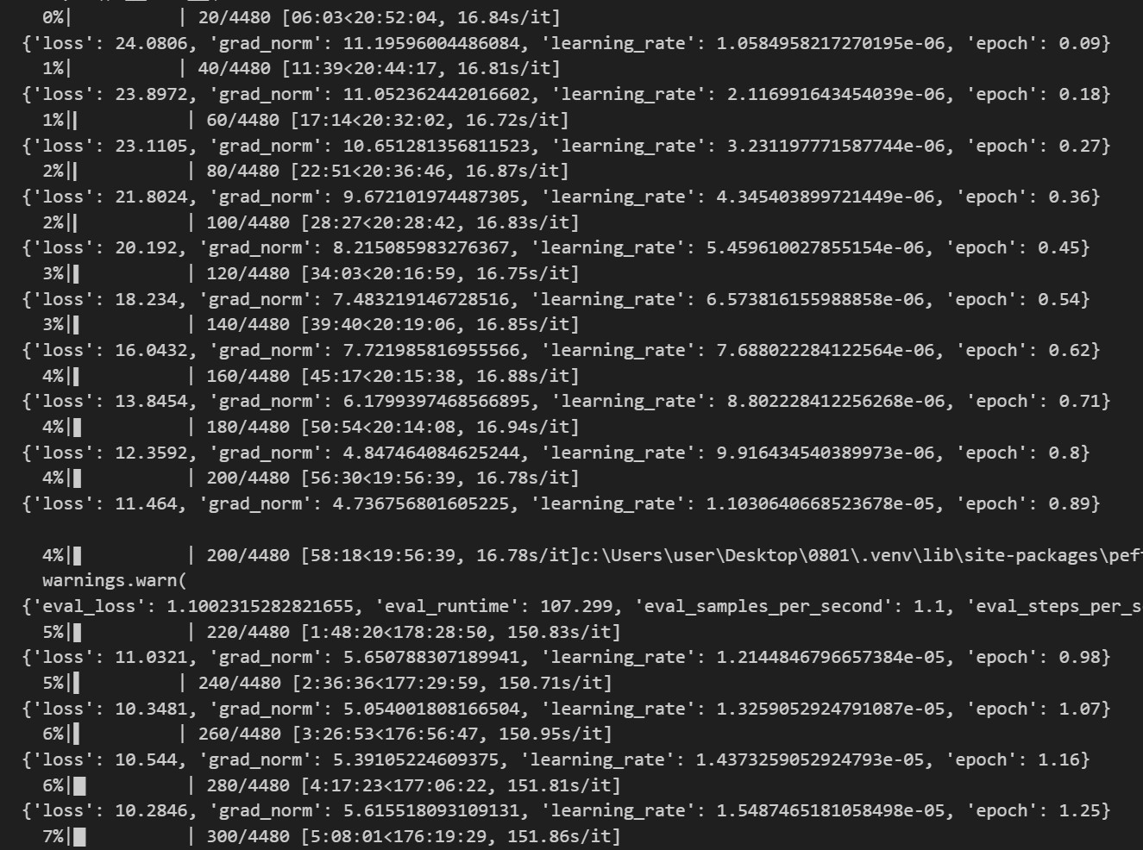
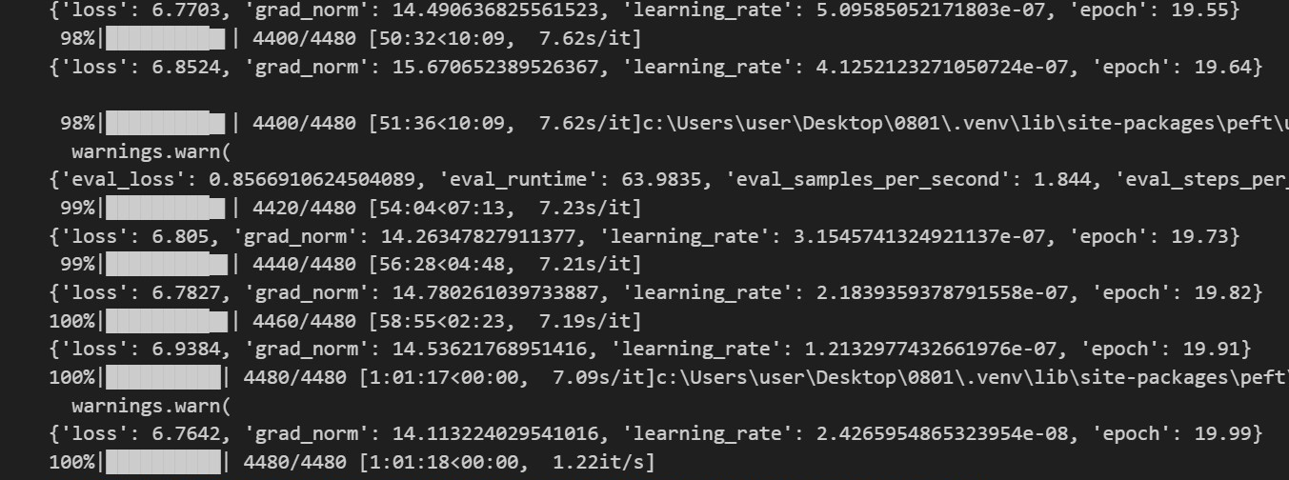
模型評估
根據模型回答與最終答案評估準確率 : Base_model準確率為40%， Answer-Only為58%，CoT為76%
CoT訓練結束:loss值為6.76
CoT最一開始訓練:loss值為24

Slide 11
結論
資料集生成 : 沒有使用現成的資料，而是從零開始，透過程式系統性產生了包含多跳推理、基礎知識和對抗性問題的訓練資料集。這確保了資料的高度客製化，能精準滿足研究需求。
模型微調 : 在資料集準備好之後，分別對模型進行了兩種微調。一種只提供最終答案（FT-AO），讓模型像學生一樣只看到考卷答案；另一種則提供完整的推理過程（FT-CoT），讓模型不僅看答案，還學會解題步驟。
結果評估 : 最後，比較了這兩種模型的表現。數據證明，只訓練答案的模型表現雖然有提升，但真正學會思考的，是那個訓練過完整解題過程的 CoT 微調模型。
小結：這個專案證明了，訓練 llm就像教人一樣，不能只給答案，更要教它思考的方法。這條路雖然更耗時，但能讓 llm 擁有真正的「推理」能力，而不是只會猜答案。

Slide 12
參考文獻
https://arxiv.org/abs/2201.11903
https://aclanthology.org/2023.acl-long.830/
https://arxiv.org/abs/2309.11216

